Slide 1

KHOA CÔNG NGHỆ THÔNG TIN TRƯỜNG
ĐẠI HỌC THỦY LỢI
ĐỒ ÁN TỐT NGHIỆP
XÂY DỰNG HỆ THỐNG WEBGIS HỖ TRỢ CÔNG TÁC
QUẢN LÝ CÔNG TRÌNH THỦY LỢI HUYỆN VĨNH BẢO, THÀNH PHỐ HẢI PHÒNG
Sinh viên thực hiện: Cao Hoài Sơn
Giảng viên hướng dẫn: PGS.TS Nguyễn Thanh Tùng
TS. Lã Phú Hiến

Slide 2
Nội dung trình bày
1
Tổng quan về WebGIS
2
Tổng quan về huyện Vĩnh Bảo, TP Hải Phòng
3
Đặt vấn đề
4
Mục đích đề tài
5
Thực nghiệm và kết quả
6
Kết luận và hướng phát triển

Slide 3
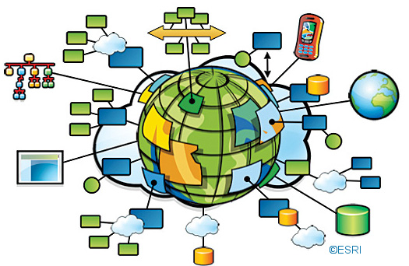
1. Tổng quan về WebGIS
Khái niệm
WebGIS là một giải pháp client – server cho phép quản lý, phân tích, cập nhật, phân phối thông tin bản đồ và GIS trên mạng Internet, giảm thiểu chi phí đầu tư phần mềm, phần cứng cho người dùng cuối; giao diện thân thiện, đơn giản phù hợp với nhiều người dùng.
WebGIS thích hợp với các cơ sở dữ liệu bản đồ, GIS từ rất bé cho đến rất lớn, có khả năng tuỳ biến cao, phù hợp với nhiều loại hình tổ chức.
Với việc sử dụng bản đồ trực tuyến, giải pháp này sẽ giúp khách hàng có thể cập nhật dữ liệu lên bản đồ để phục vụ cho mục đích quản lý.
Notes:
Như mọi người đã biết thì ngày nay cuộc cách mạng công nghiệp 4.0 và vai trò của Internet ngày càng được khẳng định và không thể thiếu trong quản lý và chia sẻ thông tin của một quốc gia hay địa phương. Cùng với sự phát triển mạnh mẽ của hệ thống mạng toàn cầu – Internet và nhu cầu chia sẽ, tra cứu thông tin trên Internet, người ta bắt đầu quan tâm nghiên cứu đến sự kết hợp của 2 công nghệ đó là công nghệ GIS và công nghệ Web hay còn gọi là WebGIS.
Gạch đầu dòng thứ 3: WebGIS có tiềm năng lớn trong công việc làm cho thông tin địa lý trở nên hữu dụng và sẵn sàng tới số lượng lớn người sử dụng trên thế giới.

Slide 4
1. Tổng quan về WebGIS
Đặc điểm của 1 hệ thống WebGIS
Cho phép quản lý nhiều bản đồ
Cho phép chọn lọc, tìm kiếm thông tin
Cho phép cập nhật thông tin
Quản trị hệ thống
Notes:
Cho phép quản lý nhiều bản đồ
Người dùng có thể chọn và mở bất kỳ một bản đồ, chương bản đồ nào nằm trong CSDL. Có thể bật tắt các lớp, nhóm các lớp thông tin và xem định nghĩa hiển thị lớp, thanh tỷ lệ của một bản đồ.
Thực hiện các thao tác phóng to, thu nhỏ, dịch chuyển, hỏi đáp, tìm kiếm.
Cho phép chọn lọc, tìm kiếm thông tin
Xem thông tin thuộc tính và không gian của một đối tượng
Tìm kiếm đối tượng trên bản đồ.
Cho phép cập nhật thông tin
Cập nhật trực tiếp các thông tin thuộc tính của một đối tượng trên trang Web, ví dụ như các chỉ tiêu về dân số, kinh tế, đầu tư của một huyện.
Cập nhật các thông tin không gian trên trang Web, ví dụ như toạ độ địa lý của một trường đại học, một trạm xá.
Thêm mới một điểm (trường học, bệnh viện, bưu điện,..), một đường, một polyline hay polygon, nhằm phục vụ cho các mục đích thu thập số liệu, điều tra theo dõi trên diện rộng.
Đồng thời người dùng cũng có thể xoá bỏ trực tiếp các đối tượng trên bản đồ bằng một thao tác đơn giản ngay trên giao diện Web.
Khi thay đổi thông tin, hệ thống sẽ tự cập nhật và tạo nên biểu đồ tương ứng
Quản trị hệ thống
Phân quyền cho người dùng các cấp.
Tính bảo mật hệ thống cao, đảm bảo thông tin trong CSDL được an toàn.
Khả năng lưu vết của hệ thống, tự tạo ra các log file.

Slide 5
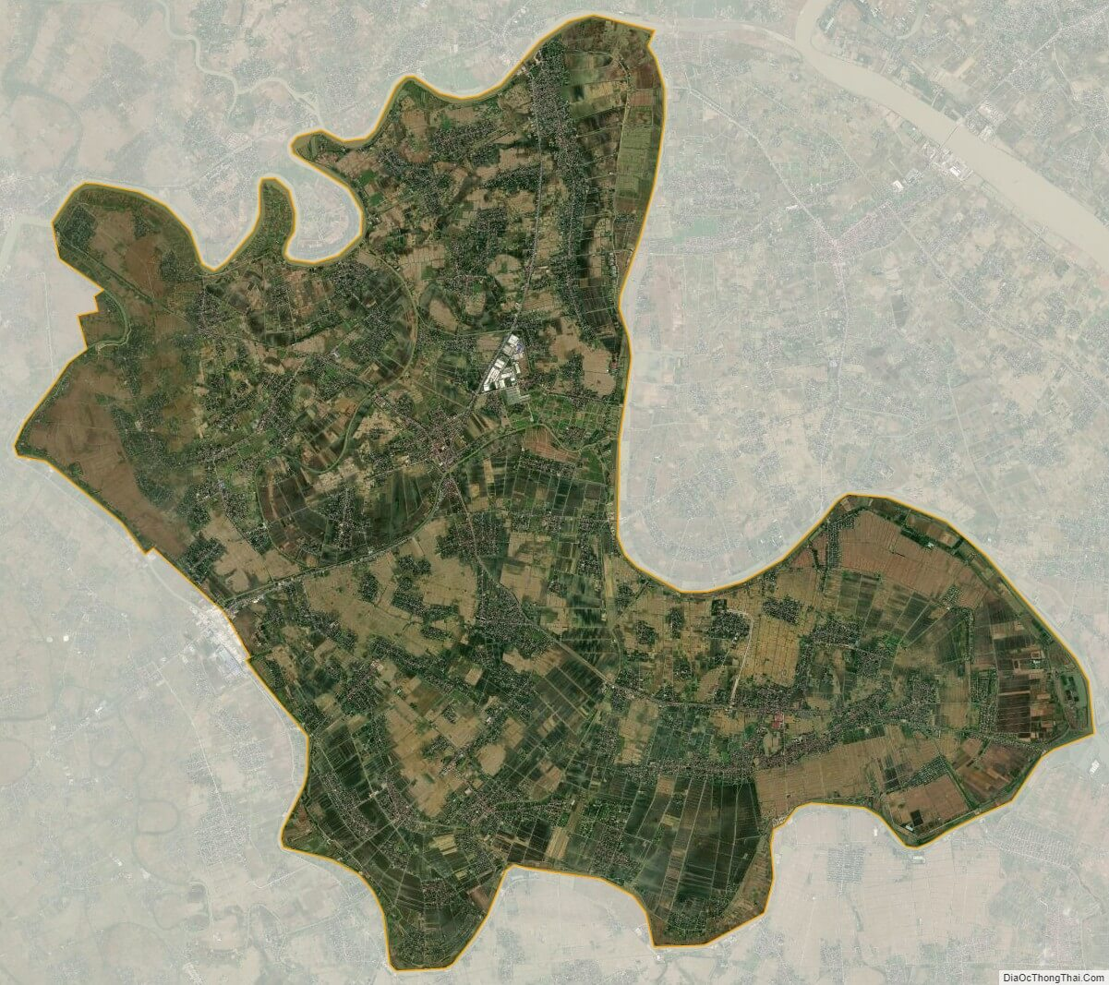
2. Tổng quan về huyện Vĩnh Bảo, TP Hải Phòng
Về vị trí địa lý thì huyện Vĩnh Bảo nằm ở phía nam thành phố Hải Phòng, tiếp giáp với hai tỉnh Hải Dương, Thái Bình
Huyện Vĩnh Bảo được bao quanh bởi 3 con sông
Sông Luộc
Sông Hóa
Sông Thái Bình
Huyện trọng điểm về nông nghiệp của Hải Phòng

Slide 6

3. Đặt vấn đề
Vĩnh bảo là huyện tập trung nhiều công trình thủy lợi ➔ dữ liệu quản lý lớn
Dữ liệu về các công trình thủy lợi đã được số hóa
Việc tiếp cận thông tin cũng như việc theo dõi của người dân về các công trình thường bị chậm
WebGIS sẽ giúp người dùng dễ truy cập, tra cứu và theo dõi được được các thông tin thuộc tính về công trình kết hợp với thông tin không gian ➔có cái nhìn trực quan nhất cho người dùng
Trong thời đại công nghệ 4.0, chúng ta có thể truy cập internet ở mọi nơi, các thiết bị thông minh có truy cập internet cũng rất phổ biến
Ứng dụng WebGIS vào quản lý công trình thủy lợi
Notes:
Vĩnh bảo là huyện tập trung nhiều công trình thủy lợi chính vì thế dữ liệu để lữu trữ thông tin quản lý về các công trình rất lớn, dẫn đến việc khó khăn nếu chỉ quản lý đơn thuần trên giấy hoặc bằng các phần mềm như: word,excel
dữ liệu về các công trình thủy lợi ở huyện vixnhh bảo tp hải phòng đã được số hóa, tuy nhiên các dữ liệu này mới được quản lý bằng các phần mềm trên máy tính cá nhân như Mapinfo, AutoCAD. Do đó, việc công khai, chia sẻ dữ liệu còn nhiều khó khăn.
Việc quản lý hệ thống thủy lợi hiện nay thường được các cơ quan các quận huyện quản lý trên địa bàn của mình. Các cơ quan quản lý thường sẽ quản lý một cách nội bộ và khi có các thông báo, thông tin muốn truyền đạt đến người dân thì sẽ qua các kênh loa phát thanh, báo chí…Điều này dẫn tới việc tiếp cận các thông tin cũng như việc theo dõi của người dân thường chậm, cũng như một số người dân có kiến thức muốn theo dõi thông tin về các công trình thủy lợi trở nên khó khăn khi tìm kiếm các thông tin
Nếu chúng ta áp dụng WebGIS sẽ giúp người dân và người quản lý dễ truy cập, tra cứu và theo dõi được được các thông tin thuộc tính về công trình kết hợp với thông tin không gian sẽ tạo ra có cái nhìn trực quan nhất cho người dùng
➔Và trong thời đại công nghệ 4.0, chúng ta có thể truy cập internet ở mọi nơi, các thiết bị thông minh có truy cập internet cũng rất phổ biến,

Slide 7
4. Mục đích đề tài
Xây dựng ứng dụng WebGIS hỗ trợ công tác quản lý công trình thủy lợi huyện Vĩnh Bảo:
Xây dựng hệ thống giúp người dân cũng như là người quản lý, quản lý dữ liệu và tra cứu thông tin dễ dàng, nhanh chóng
Xuất file và thống kê số lượng, tình trạng hoạt động của các công trình để thuận tiện cho công việc làm báo cáo

Slide 8
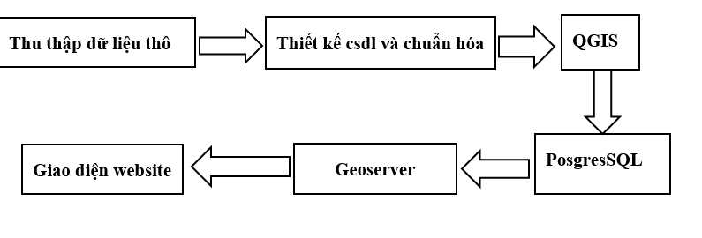
5. Thực nghiệm và kết quả
Thực nghiệm
Gồm 6 bước chính:
Thu thập dữ liệu thô
Thiết kế csdl và chuẩn hóa
Hiển thị trên QGIS
Import vào postgresSQL
Đưa lên Geoserver
Hiển thị lên giao diện

Slide 9
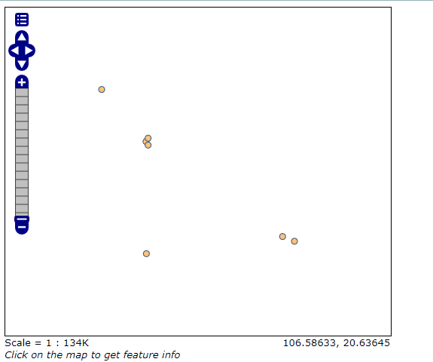
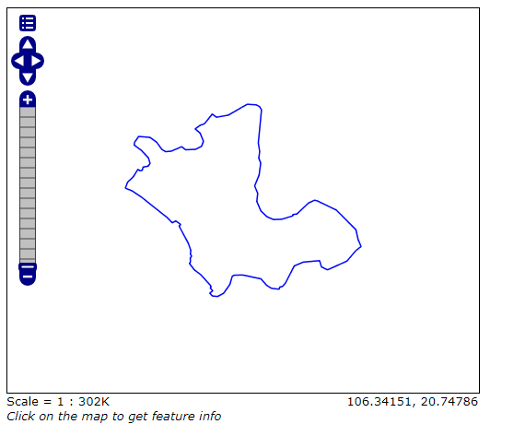
5. Thực nghiệm và kết quả
Thực nghiệm
1 số hình ảnh các layer preview từ geoserver
Hình layer điểm nhận thải
Hình layer đê

Slide 10

5. Kết quả và thực nghiệm
Kết quả

Slide 11
6. Kết luận và hướng phát triển
Các chức năng cơ bản của chương trình đã hoàn thành
Giao diện thân thiện dễ dử dụng
Hướng phát triển:
Xây dựng them chức năng xem tin tức để người dân dễ cập nhật về tình hình cũng như là cảnh báo tình trạng của các công trình
Xây dựng chức năng phản hồi, tiếp nhận phản hồi thông tin từ người dân phản ánh về tình trạng xảy ra tại các công trình thủy lợi trên địa bàn.
Nghiên cứu chế độ bảo mật khi đưa lên mạng Internet
Thiết kế giao diện bắt mắt và chuyên nghiệp hơn nữa

Slide 12

Cảm ơn thầy cô đã chú ý lắng nghe!

